Slide 1
Интеграция библиотечных краеведческих ресурсов: опыт и проблемы Липецкой ОУНБ
Управление культуры и туризма Липецкой области
Липецкая областная универсальная научная библиотека
Виноградова Валентина Митрофановна,
главный библиограф отдела краеведения Липецкой областной универсальной научной библиотеки

Slide 2
Сводный краеведческий каталог 1993

Slide 3
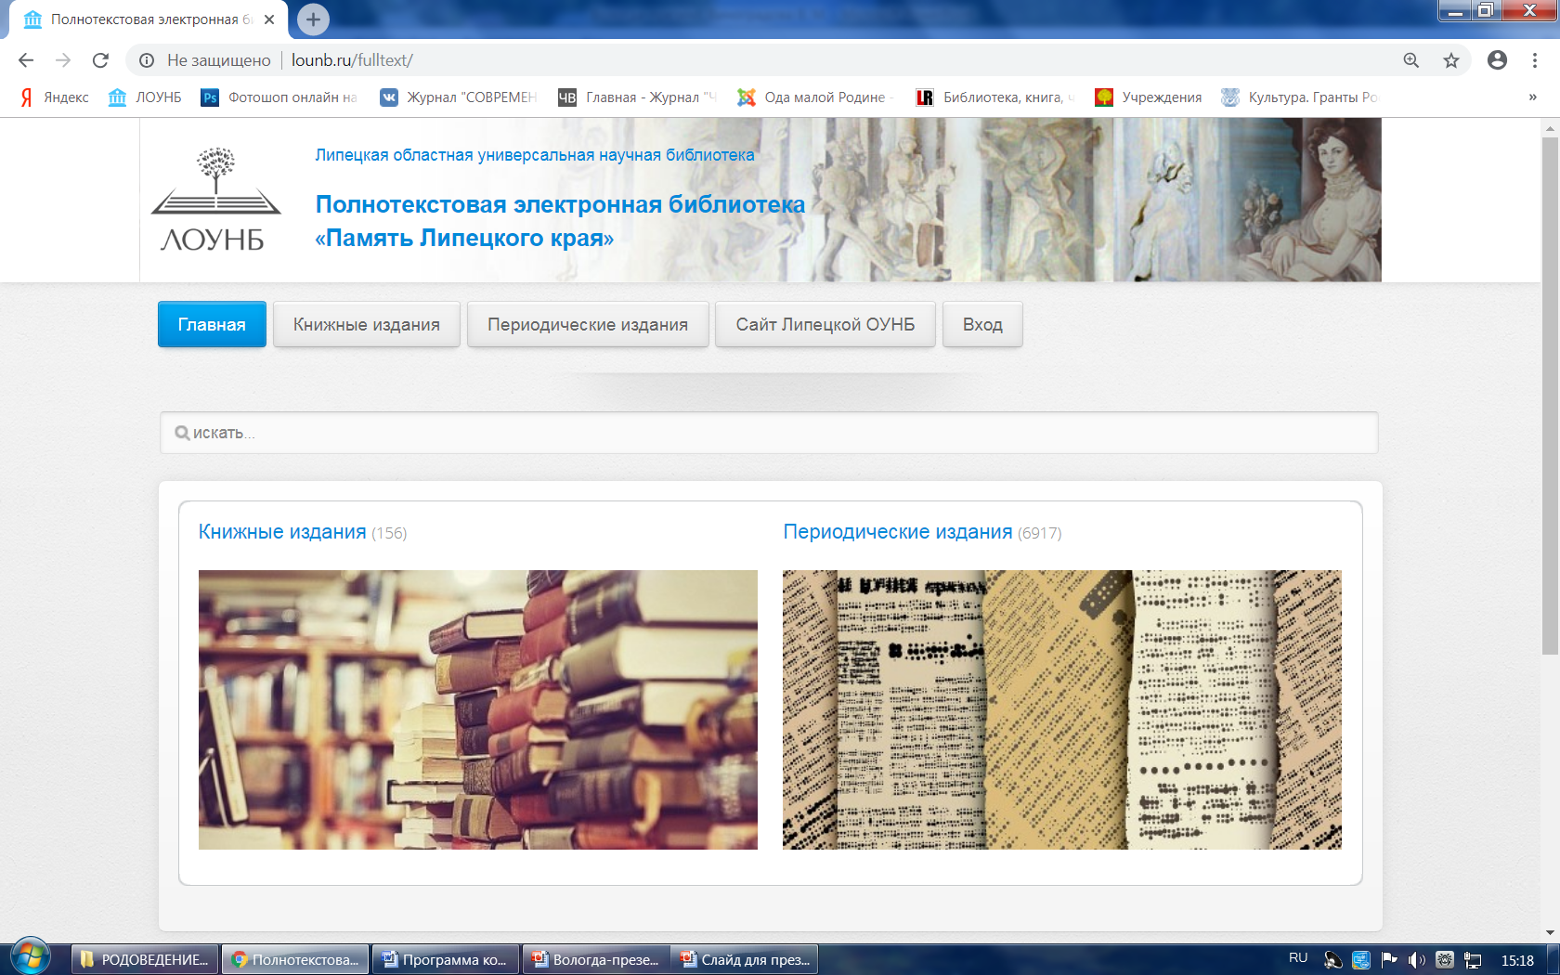
Память Липецкого края 2009

Slide 4
Литературная карта Липецкой области 2013

Slide 5
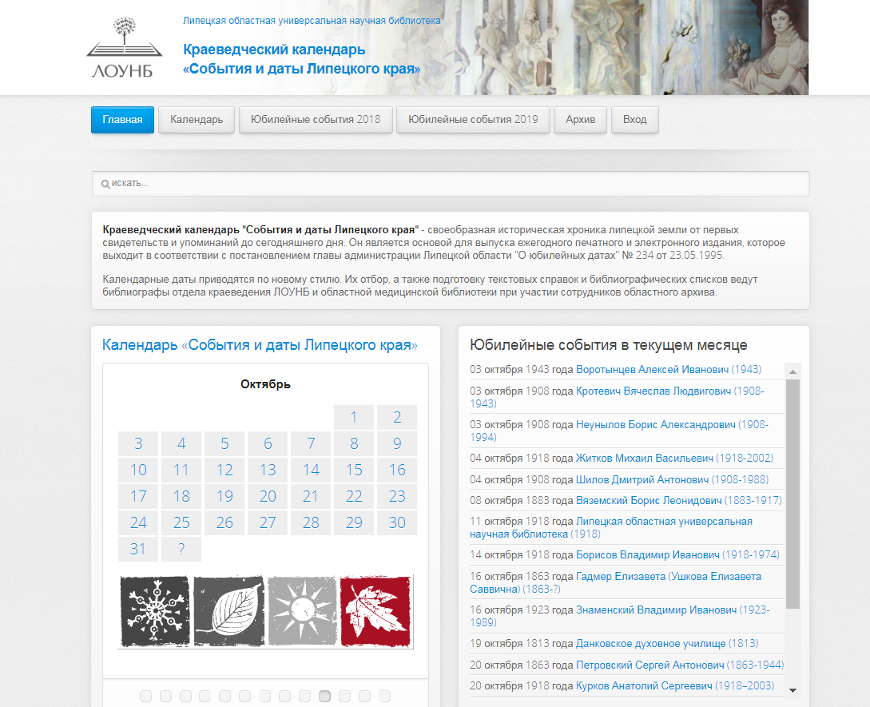
События и даты Липецкого края 2014

Slide 6
Память Вечного огня 2014

Slide 7
Имена, достойные Отечества 2015

Slide 8
Экологическая карта Липецкой области 2017

Slide 9
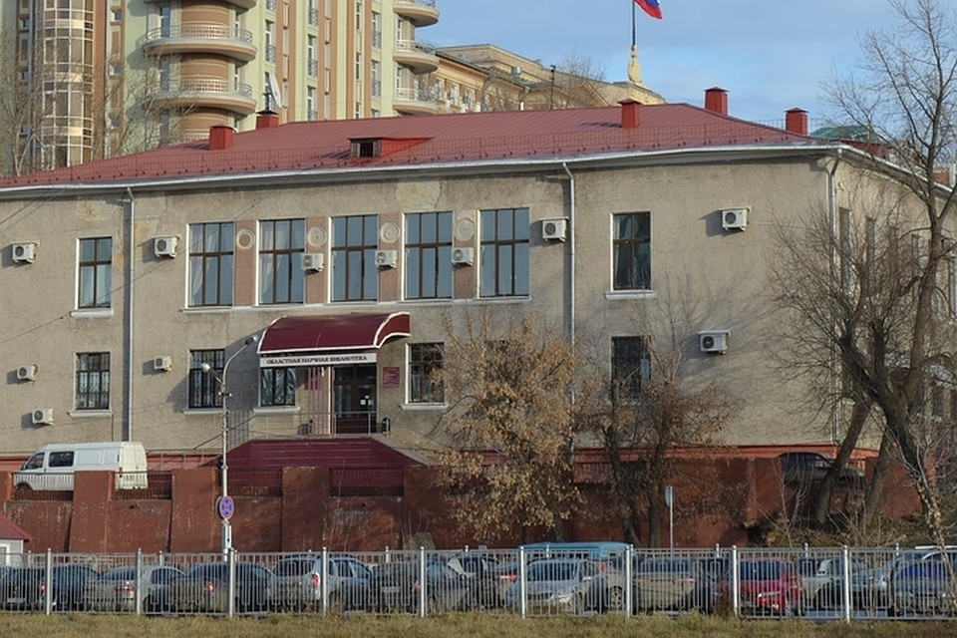
1918 - Липецкая центральная городская библиотека
1955 - Липецкая областная универсальная научная библиотека

Slide 10
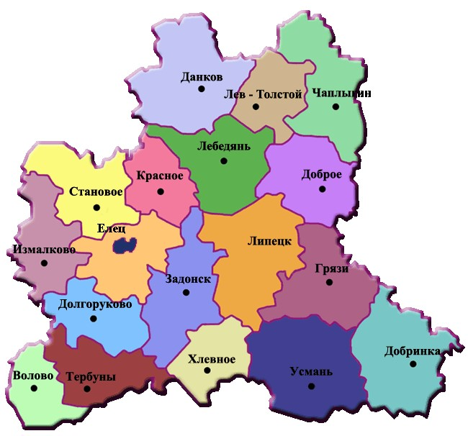
1954
Липецкая область
образована из окраинных районов соседних областей:
Воронежской, Орловской, Курской, Рязанской

Slide 11
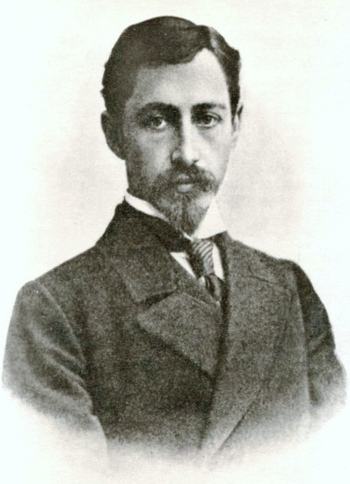
«…это наши общие особенности: особенности языка той сравнительно небольшой местности, самые дальние окружные точки которой суть Курск, Орел, Тула, Рязань и Воронеж…»
Бунин И.А. К воспоминаниям о Толстом

Slide 12
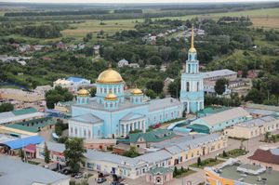
Лебедянь
1725 – Воронежская губерния
1779 – Тамбовское наместничество
1937 – Рязанская область
1954 – Липецкая область

Slide 13
Щерба Н. Н. «Краеведение и библиотека: сущность, внутренняя структура и внешние связи»
«...границы «края» условны...; их выбор находится в прямой зависимости от тематической направленности исследований краеведа; они могут быть меньше области (района, города), но могут быть расширены до больших физико-географических, экономических, исторических и иных территорий страны, государства»

Slide 14
Зональное объединение научных и специальных библиотек Сибири и Дальнего Востока
единый справочный аппарат на фонд дальневосточной литературы
система краеведческой библиографической информации
система ретроспективных указателей

Slide 15
Зональное объединение библиотек Черноземья
планирование деятельности по оцифровке книг и периодических изданий
единый каталог оцифрованных книг и периодики
возможность использования (копирования) материалов ЭБ читателями «родственных» библиотек
???

Slide 16
Спасибо за внимание!
Липецкая областная универсальная
научная библиотека
Отдел краеведения
Тел.: (4742) 72-61-03
E-mail: kray@lounb.ru

